Slide 1
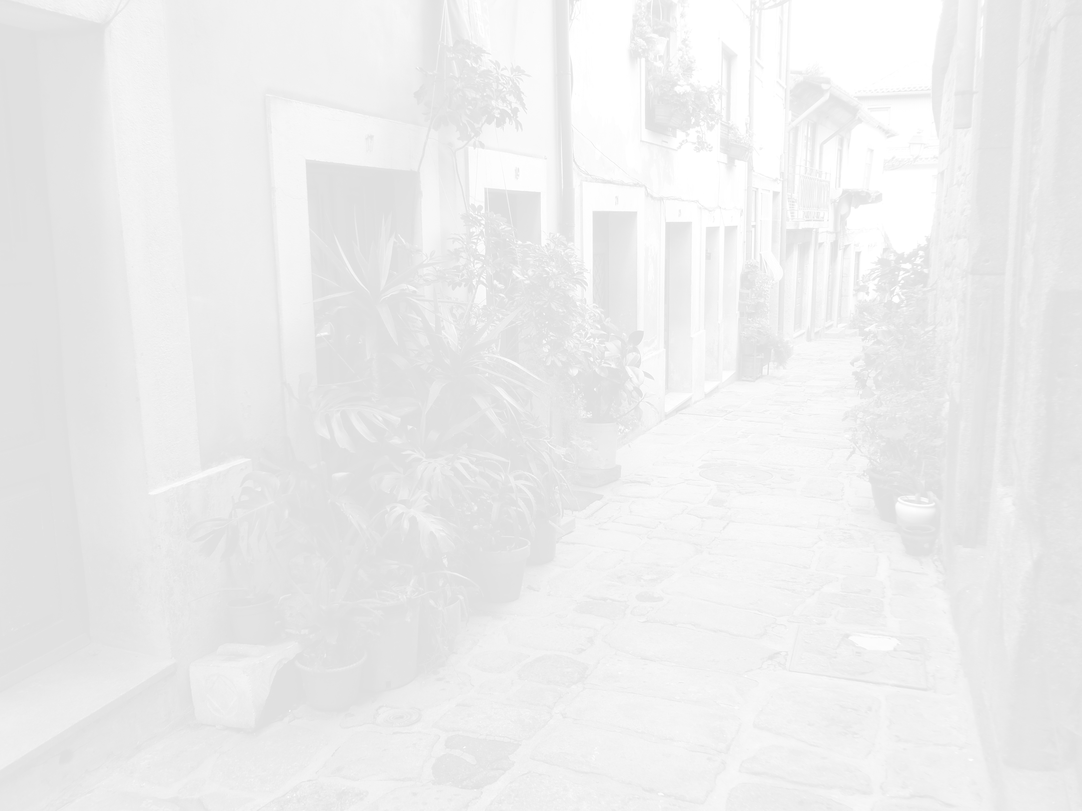
Pistes d’actions sur l’espace public
Se réapproprier l’espace public …
… en jouant, en faisant une pause, en le modifiant, en s’asseyant, en se rencontrant, en s’en occupant, en le décorant, en se promenant, en étant acteur, …

Slide 2
Pistes d’actions sur l’espace public
- Chaises et bancs urbains
- Mobilier urbain
- Jeux urbains
- Signalisation routière
- Réinvestir les parkings
- Parcs
- Appropriation de la rue
- Place urbaine
- Décoration urbaine

Slide 3
Chaises et bancs urbains
S’asseoir
Se coucher
Se détendre
Se rencontrer
Jouer
Modifier l’espace public

Slide 4
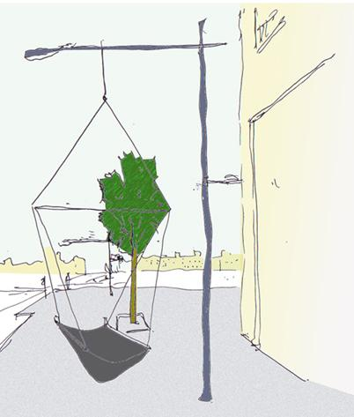
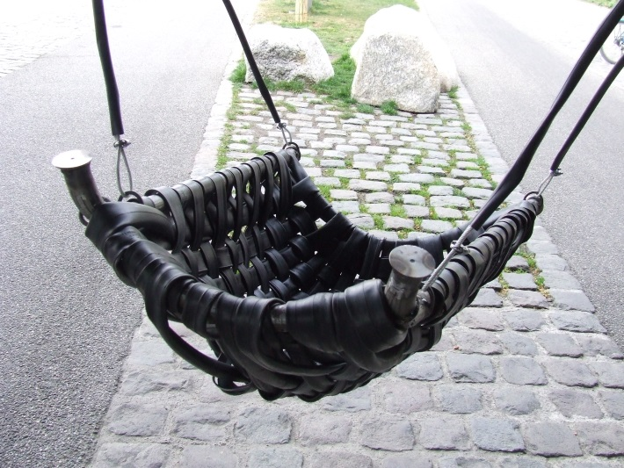
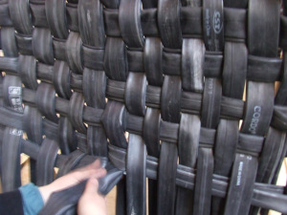
Chaises et bancs urbains
Chaise-hamac urbaine, en chambres à air de vélo
par Julie Bernard et Amélie Feugnet, Lyon, site web

Slide 5
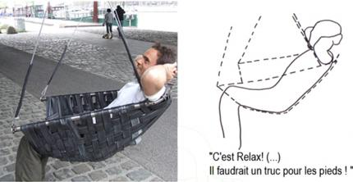
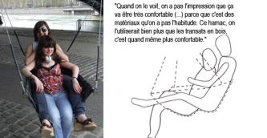
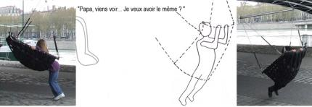
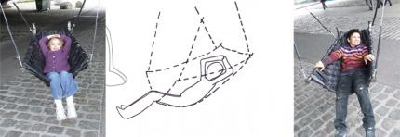
Chaises et bancs urbains
Chaise-hamac urbaine, en chambres à air de vélo
par Julie Bernard et Amélie Feugnet, Lyon, site web

Slide 6
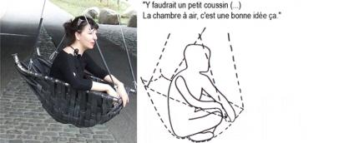
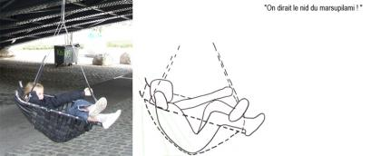
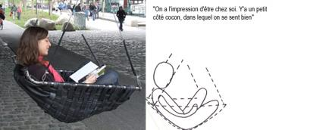
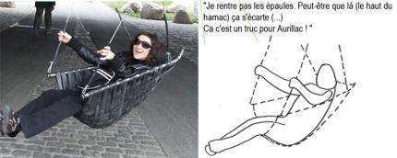
Chaises et bancs urbains
Chaise-hamac urbaine, en chambres à air de vélo
par Julie Bernard et Amélie Feugnet, Lyon, site web

Slide 7
Chaises et bancs urbains
Chaise-longue à deux
par Springtime

Slide 8
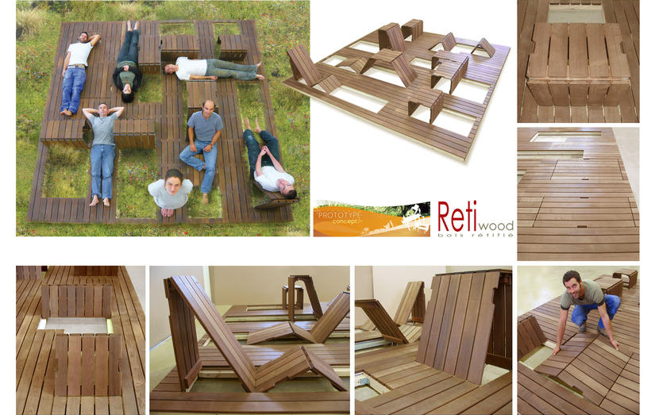
Chaises et bancs urbains
Rétraction
par Cyrielle Duprez, Biennale internationale du Design de St-Etienne, 2008, site web

Slide 9
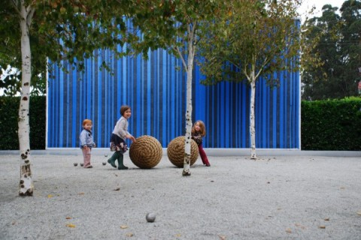
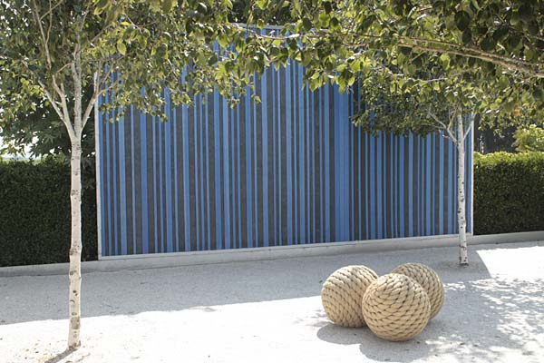
Chaises et bancs urbains
Rolling through space and time
par Topher Delaney, San Francisco

Slide 10
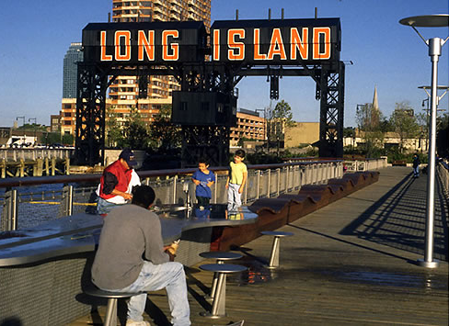
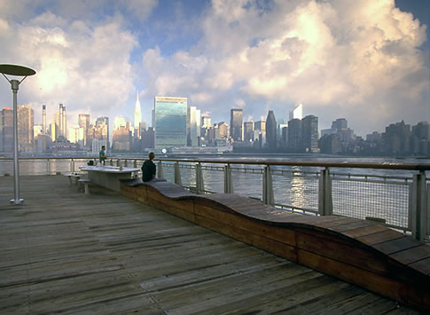
Chaises et bancs urbains
Gantry Plaza State Park
par Thomas Balsey Associates, New York, site web

Slide 11
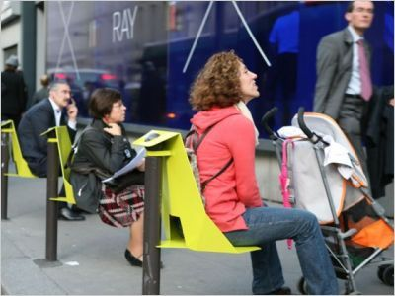
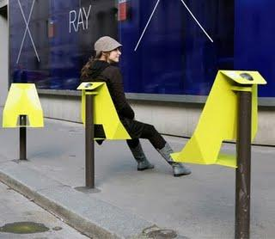
Chaises et bancs urbains
Urban Seat
par Damien Gires, Paris, site web

Slide 12
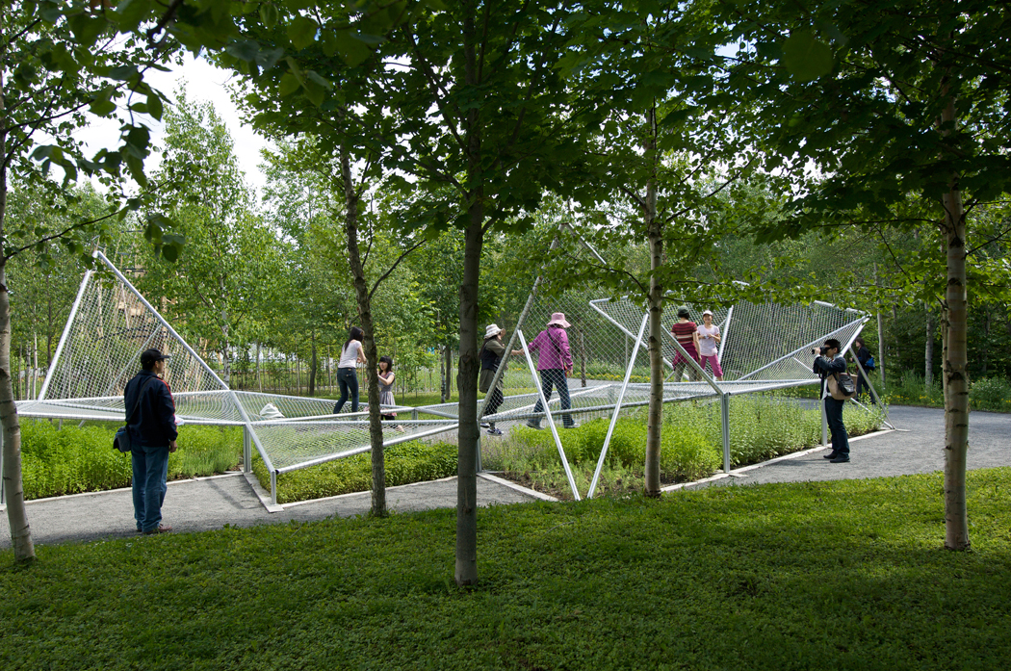
Chaises et bancs urbains
Dymaxion Sleep
par Jane Hutton et Adrian Blackwell, Metis Garden Festival 2009-2011, Canada, site web

Slide 13
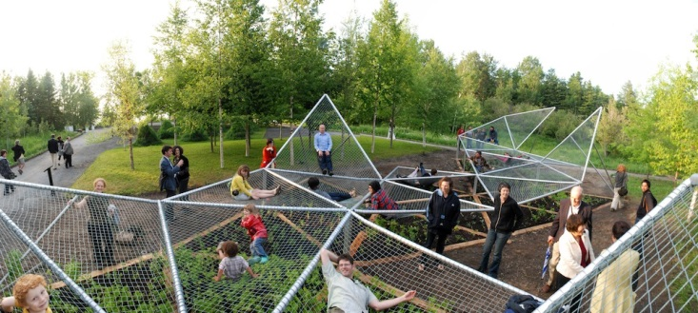
Chaises et bancs urbains
Dymaxion Sleep
par Jane Hutton et Adrian Blackwell, Metis Garden Festival 2009-2011, Canada, site web

Slide 14
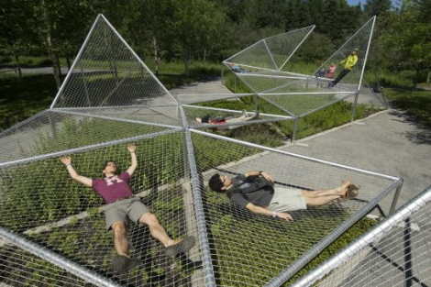
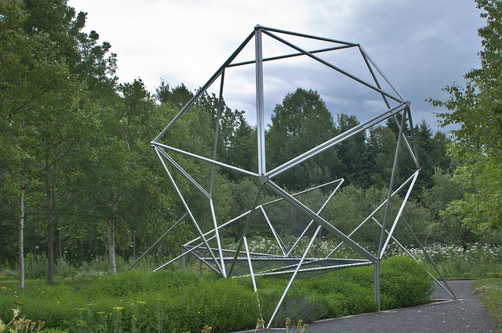
Chaises et bancs urbains
Dymaxion Sleep
par Jane Hutton et Adrian Blackwell, Metis Garden Festival 2009-2011, Canada, site web

Slide 15
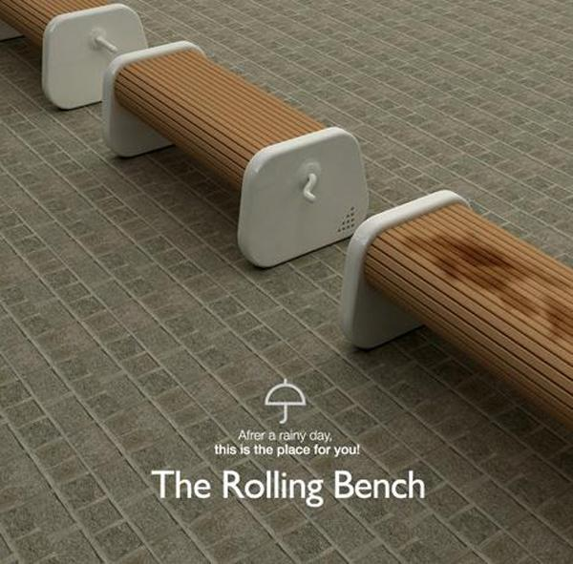
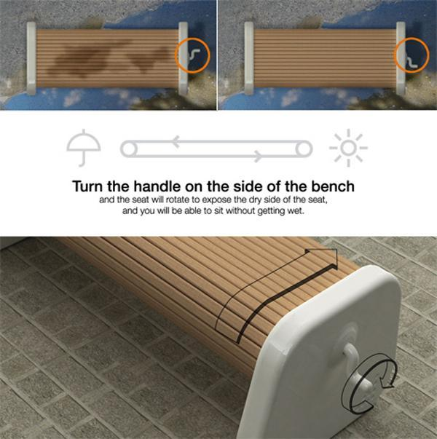
Chaises et bancs urbains
Rolling Bench
par Sungwoo Park

Slide 16
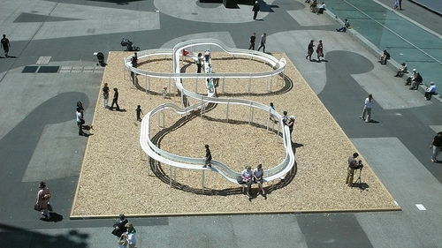
Chaises et bancs urbains
Loop Bench
par Jeppe Hein, Biennale Internationale de Liverpool (2006), Art Bâle (2009), site web

Slide 17
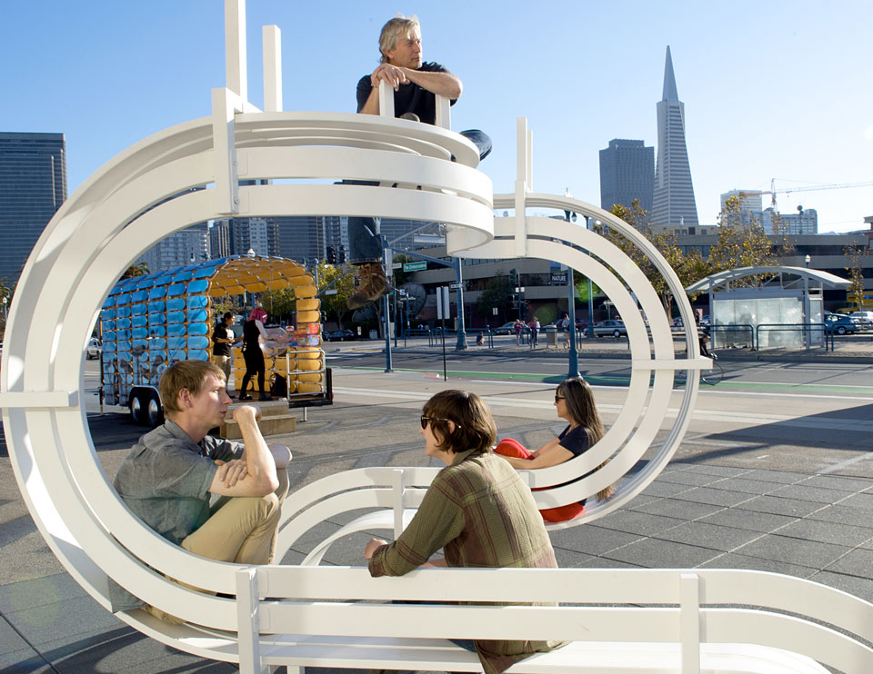
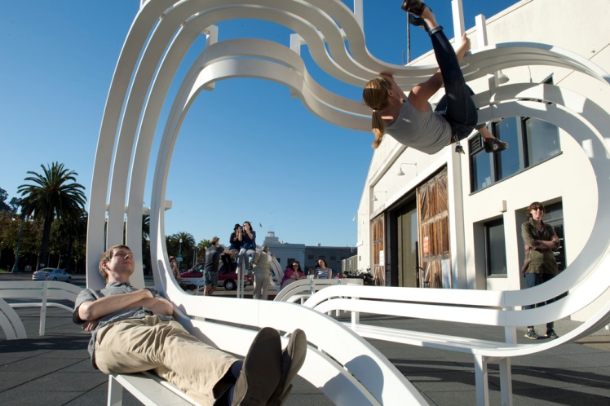
Chaises et bancs urbains
Loop Bench
par Jeppe Hein, Biennale Internationale de Liverpool (2006), Art Bâle (2009), site web

Slide 18
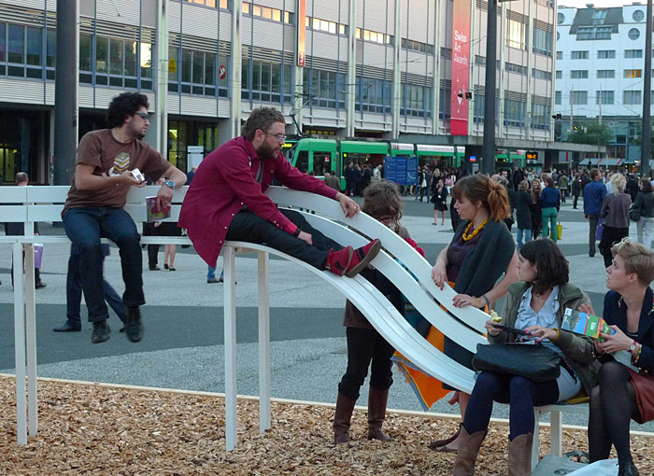
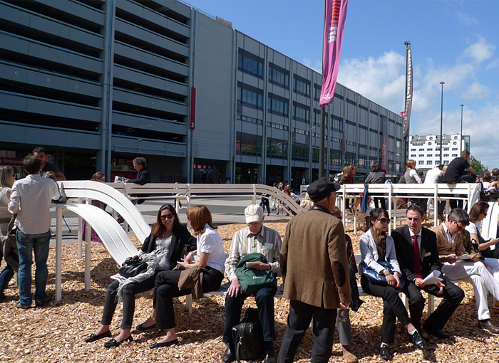
Chaises et bancs urbains
Loop Bench
par Jeppe Hein, Biennale Internationale de Liverpool (2006), Art Bâle (2009), site web

Slide 19
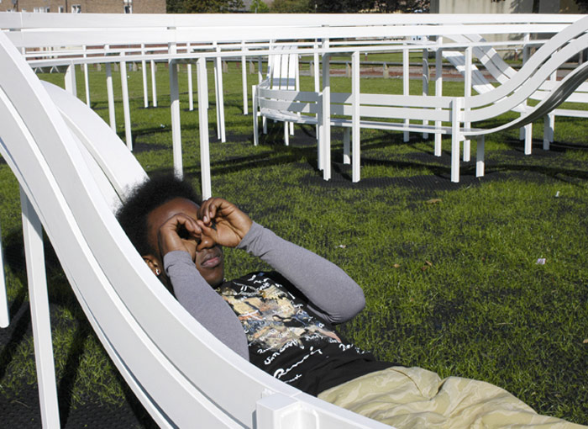
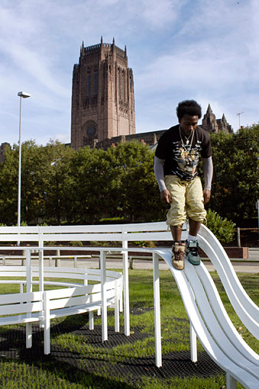
Chaises et bancs urbains
Loop Bench
par Jeppe Hein, Biennale Internationale de Liverpool (2006), Art Bâle (2009), site web

Slide 20
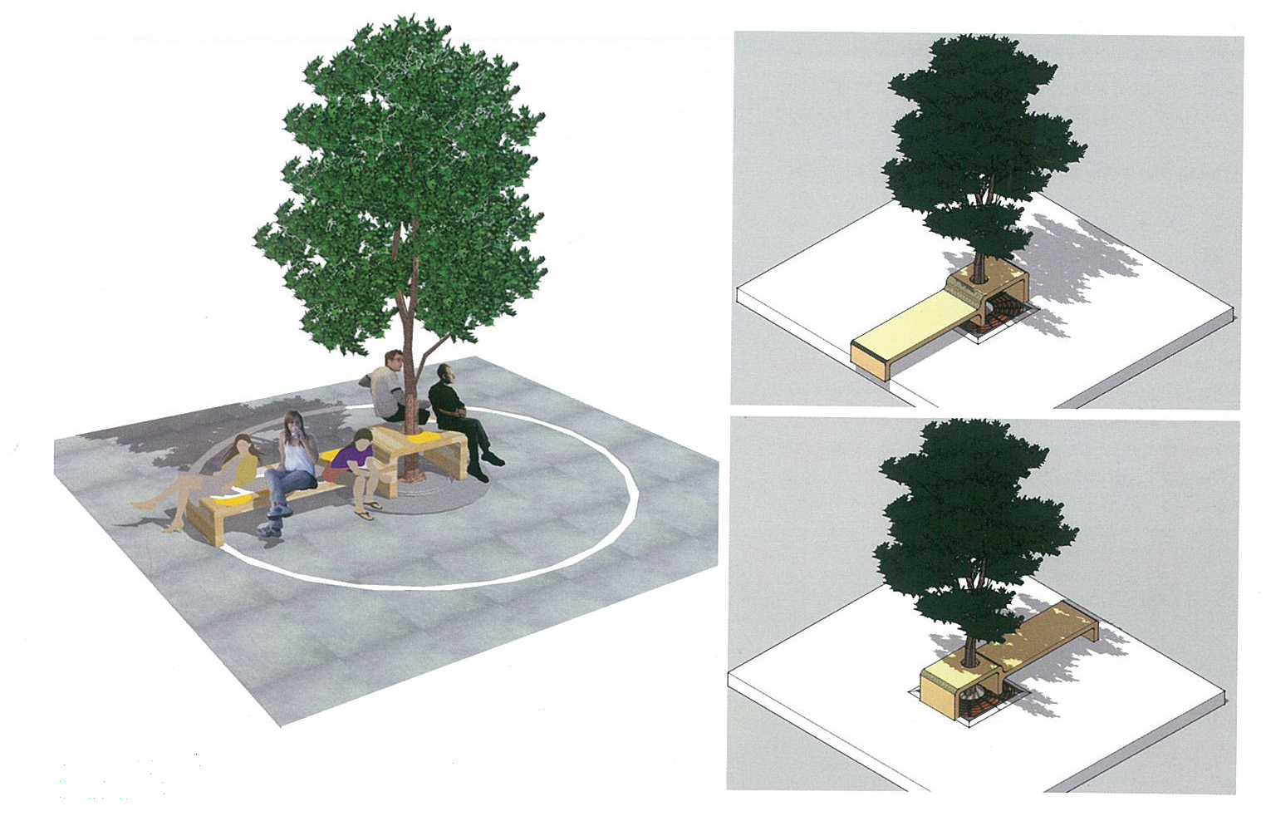
Chaises et bancs urbains
3.6 détente solaire
par Stéphane Dréville, Rennes

Slide 21
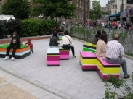
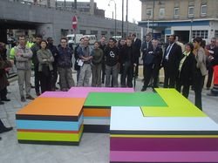
Chaises et bancs urbains
Mobile Puzzle
par KOMPLOT, Bruxelles, site web

Slide 22
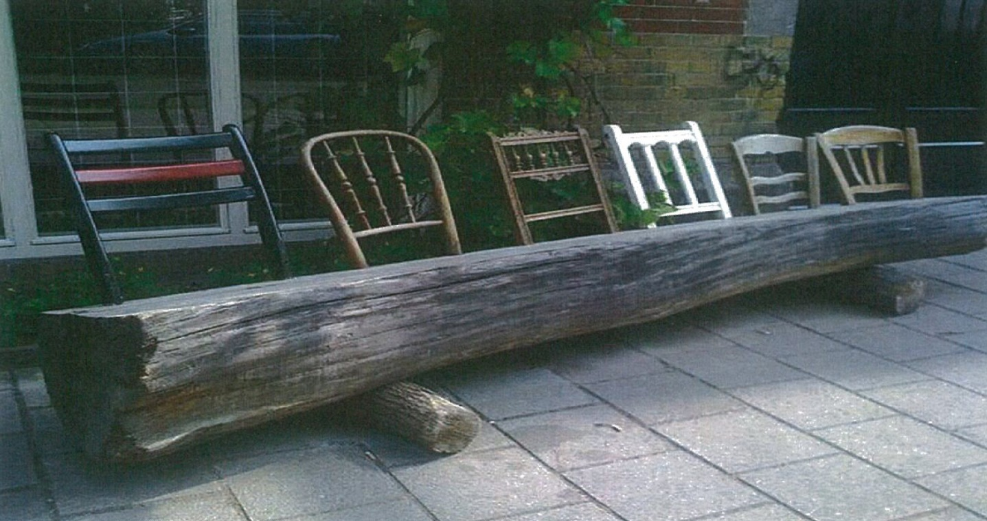
Chaises et bancs urbains
Banc en tronc d’arbre

Slide 23
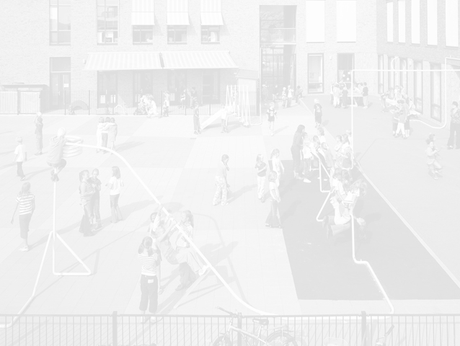
Mobilier urbain
S’arrêter
Grimper
S’asseoir
Ranger son vélo
Jouer
Modifier l’espace public
Décorer l’espace public

Slide 24
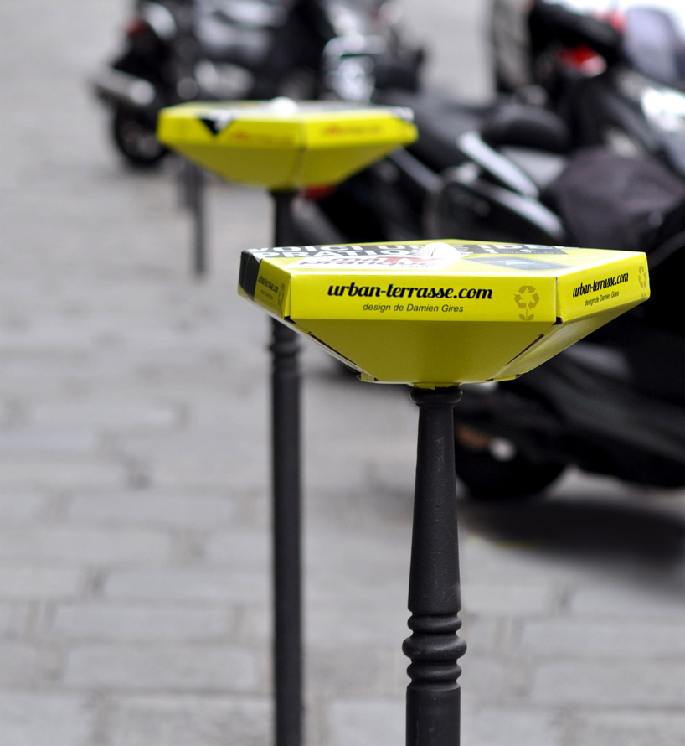
Mobilier urbain
Urban Terrasse
par Damien Gires, Paris, site web

Slide 25
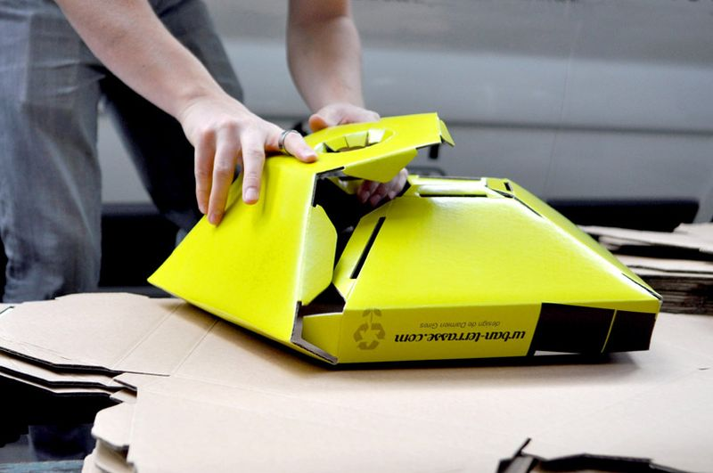
Mobilier urbain
Urban Terrasse
par Damien Gires, Paris, site web

Slide 26
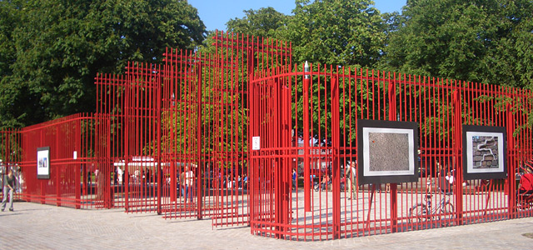
Mobilier urbain
Parc Jean-Baptiste Lebas
par Julie Bernard et Amélie Feugnet, Lyon

Slide 27
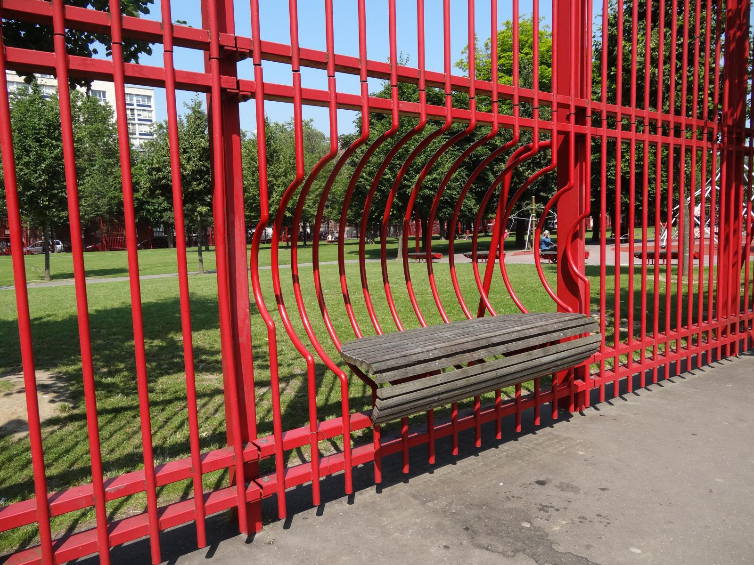
Mobilier urbain
Parc Jean-Baptiste Lebas
par Julie Bernard et Amélie Feugnet, Lyon

Slide 28
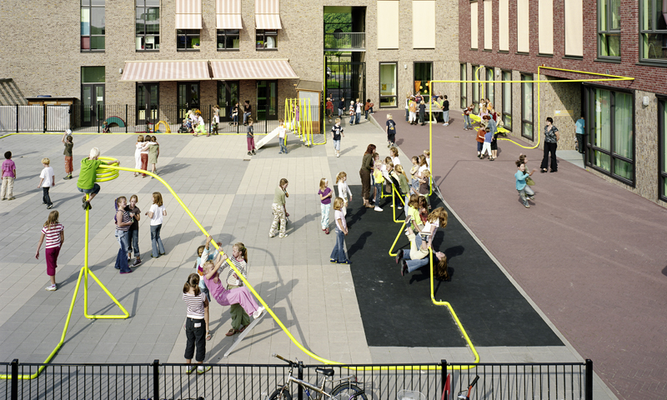
Mobilier urbain
Le GrimperSuspendreSassoirFootball…
par Kaptein Roodnat, Ypenburg, site web

Slide 29
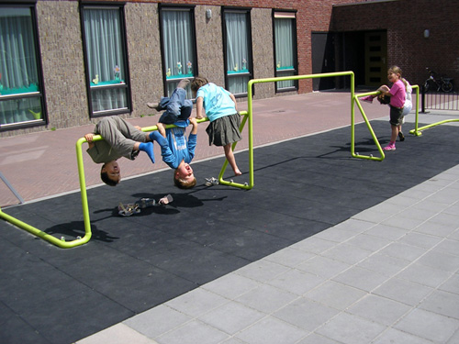
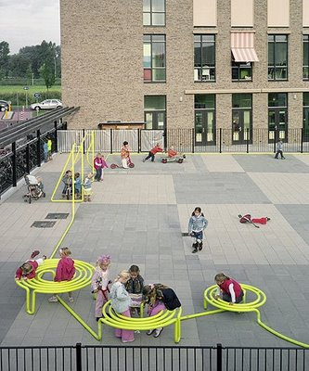
Mobilier urbain
Le GrimperSuspendreSassoirFootball…
par Kaptein Roodnat, Ypenburg, site web

Slide 30
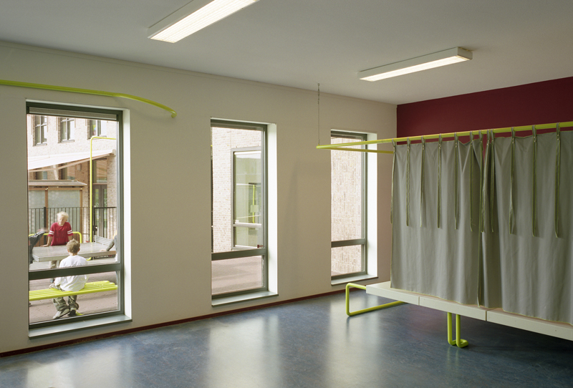
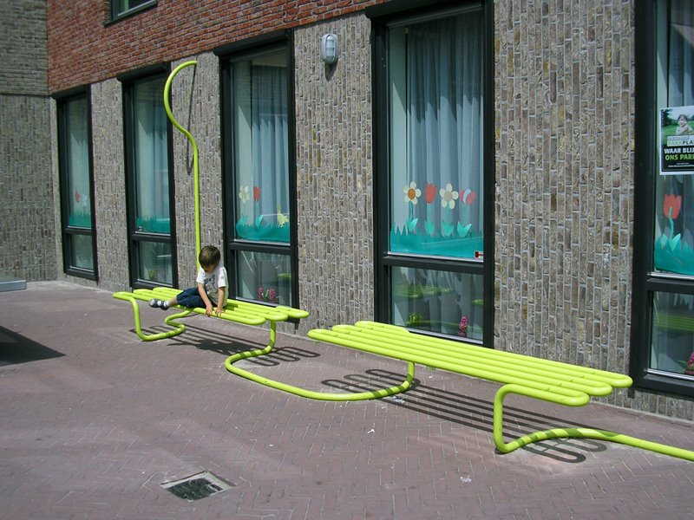
Mobilier urbain
Le GrimperSuspendreSassoirFootball…
par Kaptein Roodnat, Ypenburg, site web

Slide 31
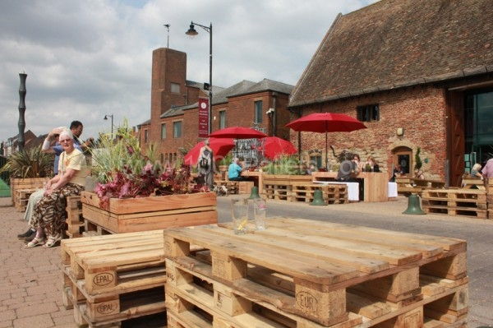
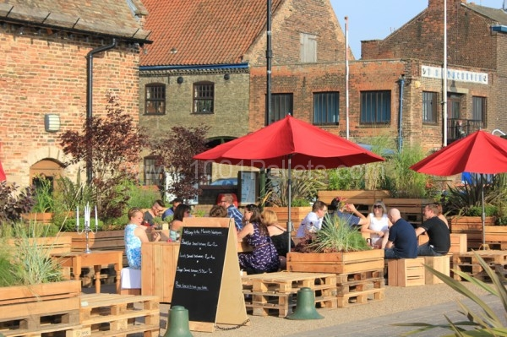
Mobilier urbain
1001 pallets
par 1001 pallets, site web

Slide 32
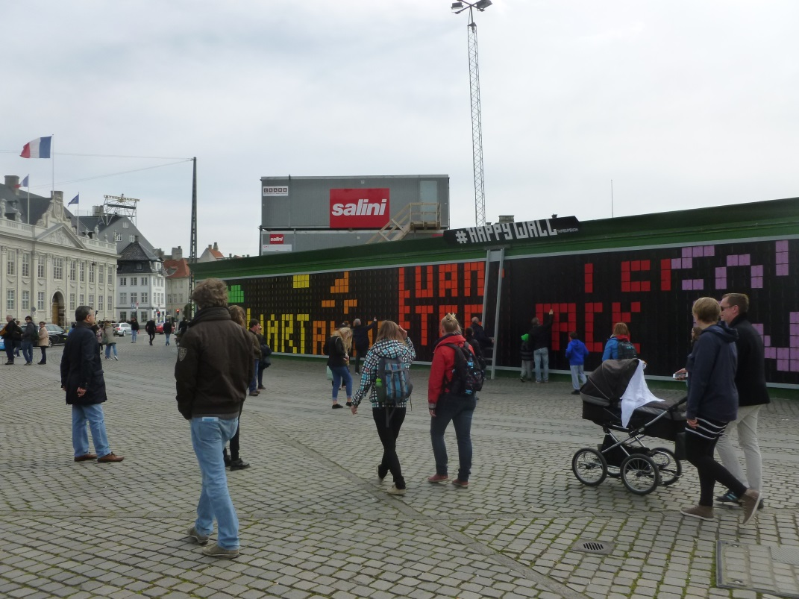
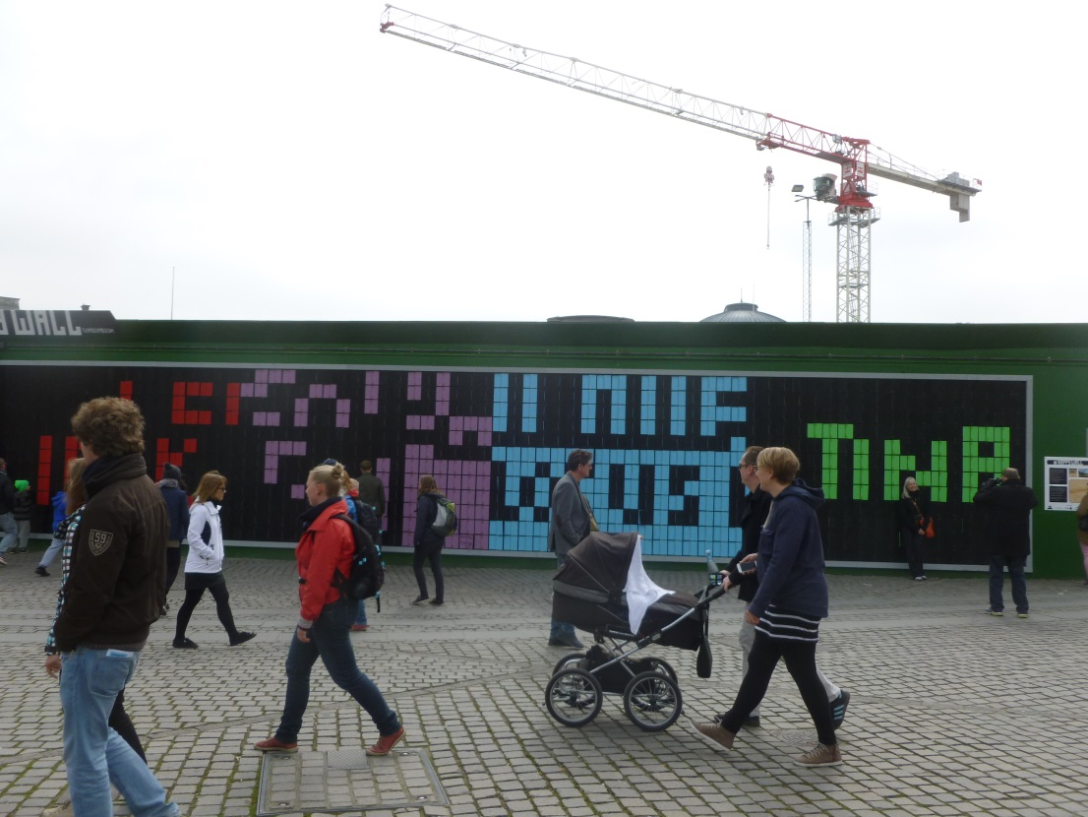
Mobilier urbain
Barrières de chantier
Copenhague

Slide 33
Mobilier urbain
Barrières de chantier
Copenhague

Slide 34
Mobilier urbain
Barrières ByHaven 2200
par ByHaven 2200, Copenhague, site web

Slide 35
Mobilier urbain
Barrières ByHaven 2200
par ByHaven 2200, Copenhague, site web

Slide 36
Jeux urbains
Jouer
Rencontrer
Découvrir
Faire du sport

Slide 37
Jeux urbains
Jeu d’échecs urbain

Slide 38
Jeux urbains
Il était une fois
par Nicolas Stadler, Paris, site web

Slide 39
Jeux urbains
Street Pong
vidéo
par Engel Sandro et Michel Holger, Hildesheim, site web

Slide 40
Jeux urbains
Parcours sportif
Copenhague

Slide 41
Jeux urbains
Superkilen
Dans un quartier cosmopolite, les habitants ont pu donner leur avis sur les jeux et mobilier urbains qui devraient être présents dans le parc. Il en résulte une grande multitude de jeux et d’accessoires, venant de différentes cultures.
Copenhague

Slide 42
Jeux urbains
Superkilen
Copenhague

Slide 43
Jeux urbains
Superkilen
Copenhague

Slide 44
Jeux urbains
Superkilen
Copenhague

Slide 45
Jeux urbains
Superkilen
Copenhague

Slide 46
Jeux urbains
Superkilen
Copenhague

Slide 47
Jeux urbains
Gulliver
par Rafael Rivera, Manolo Martín et Sento Llobell, Valence (Espagne)

Slide 48
Jeux urbains
Gulliver
par Rafael Rivera, Manolo Martín et Sento Llobell, Valence (Espagne)

Slide 49
Signalisation routière
Décorer l’espace public
Interpeller

Slide 50
Signalisation routière
Passages pour piétons

Slide 51
Signalisation routière
Passages pour piétons

Slide 52
Signalisation routière
Passages pour piétons

Slide 53
Signalisation routière
Places de parking
Legoville, Genève

Slide 54
Signalisation routière
Places de parking

Slide 55
Signalisation routière
Rond-point coloré
Cologne

Slide 56
Signalisation routière
Rond-point coloré
Cologne

Slide 57
Signalisation routière
Peinture de route

Slide 58
Signalisation routière
Panos – Fake Roadsigns
par des artistes variés, Lyon (2004 et 2008), site web

Slide 59
Signalisation routière
Signalétique du quartier durable Wiels
par le quartier durable Wiels

Slide 60
Réinvestir les parkings
S’arrêter
S’asseoir
Se rencontrer
Augmenter l’espace piéton

Slide 61
Réinvestir les parkings
Person Parking
par Springtime, site web

Slide 62
Réinvestir les parkings
Parklet
San Francisco

Slide 63
Réinvestir les parkings
Parklet
San Francisco

Slide 64
Réinvestir les parkings
Parklet
San Francisco

Slide 65
Réinvestir les parkings
8 m²
vidéo
Bruxelles, site web

Slide 66
Réinvestir les parkings
8 m²
Bruxelles, site web

Slide 67
Parcs
Modifier l’espace public
Jouer

Slide 68
Parcs
Les projets rêvés
par Marie Denis

Slide 69
Parcs
Forêt mobile
par NL Architects (2008), site web

Slide 70
Parcs
Forêt mobile
vidéo
par NL Architects (2008), site web

Slide 71
Appropriation de la rue
Modifier l’espace public
Décorer l’espace public
Entretenir l’espace public

Slide 72
Appropriation de la rue
Plantations de rue
Aínsa

Slide 73
Appropriation de la rue
Plantations de rue

Slide 74
Appropriation de la rue
Parrainage d’arbres
« Parrainage : cet arbre est placé sous la responsabilité de Mara – Gwen. »
Fribourg en Brisgau, quartier Riesefeld

Slide 75
Place urbaine
Rencontrer
Se rencontrer
S’asseoir
Jouer

Slide 76
Place urbaine
Nicolaas Beetsplein
par NL Architects, Dordrecht, site web

Slide 77
Place urbaine
Nicolaas Beetsplein
par NL Architects, Dordrecht, site web

Slide 78
Place urbaine
Nicolaas Beetsplein
par NL Architects, Dordrecht, site web

Slide 79
Place urbaine
Nicolaas Beetsplein
par NL Architects, Dordrecht, site web

Slide 80
Place urbaine
Nicolaas Beetsplein
par NL Architects, Dordrecht, site web

Slide 81
Décoration urbaine
Modifier l’espace public
Décorer l’espace public

Slide 82
Décoration urbaine
Habiller les statues

Slide 83
Décoration urbaine
Habiller les arbres

Slide 84
Décoration urbaine
Planter les façades
Madrid

Slide 85
Décoration urbaine
Planter les façades

Slide 86
Décoration urbaine
Abat-jours dans les rues

Slide 87
Décoration urbaine
Parapluies dans les rues
Agueda

Slide 88
Vélos
Attacher son vélo
Décorer l’espace public
S’asseoir

Slide 89
Vélos
Container à vélo

Slide 90
Vélos
Rack piano
par Addi, site web

Slide 91
Vélos
Peigne pour vélos

